Slide 1
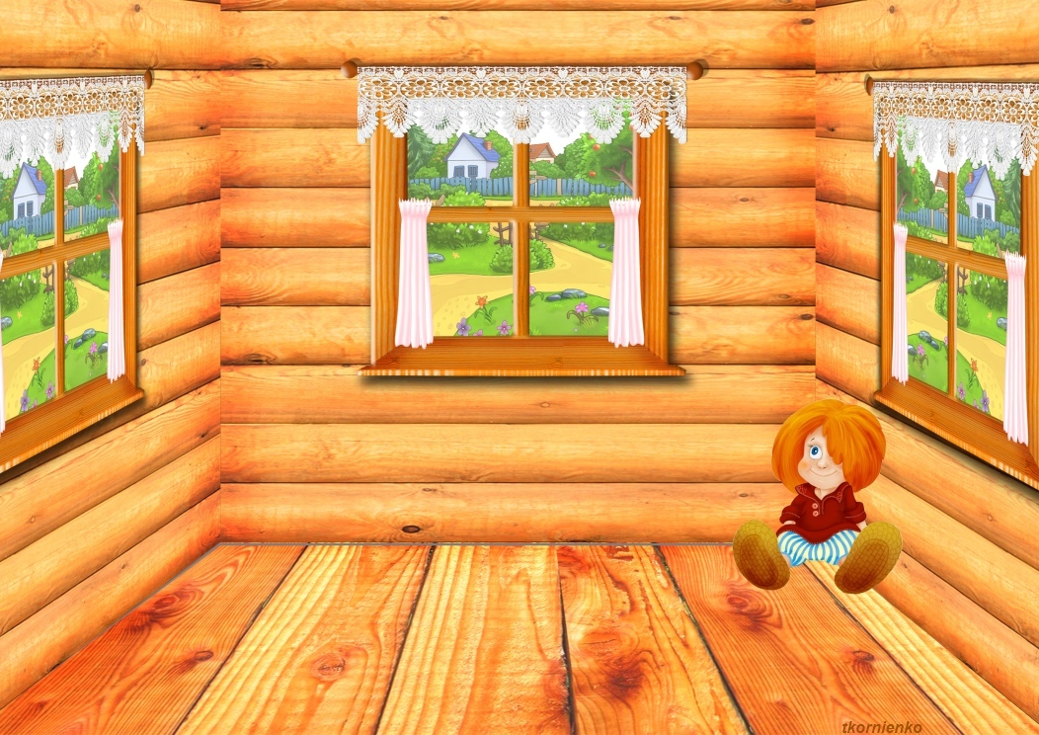
«Ознакомление дошкольников с бытом и предметами утвари русской избы»
МОУ Татищевская ООШ
Русская изба

Slide 2
Русская изба - замечательный памятник русской архитектуры.

Slide 3
В избе была одна комната- горница, она была и кухней и спальней.

Slide 4
Люди верили, что в каждой избе жил свой домовой – покровитель дома

Slide 5
В каждой горнице был красный угол с иконами и лампадой

Slide 6
В каждой избе была печь, она не только обогревала избу, В ней пекли хлеб готовили еду.

Slide 7
Кочерга - предмет для печи, которым распределяли дрова

Slide 8
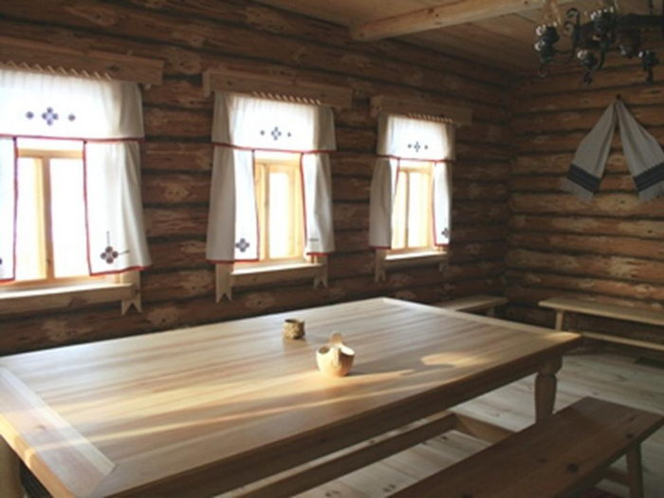
СТОЛ занимал в доме важное место и служил для ежедневной или праздничной трапезы.

Slide 9
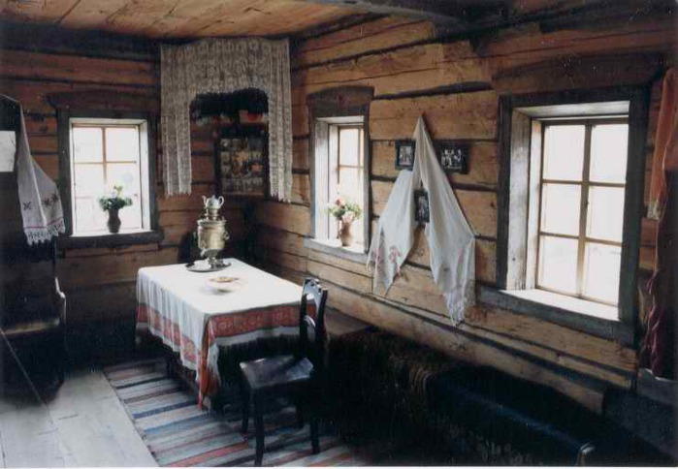
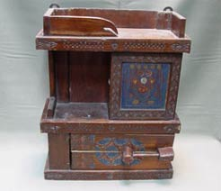
Мебель в русской избе: лавки, шкаф для посуды, да сундук, где хранили одежду

Slide 10
Готовили пищу в чугунах, чай пили из самовара

Slide 11
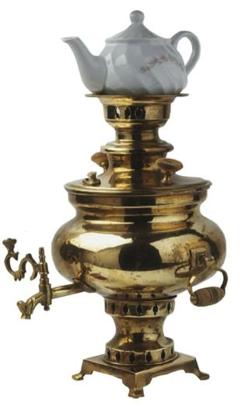
Самовар был предметом роскоши , а так же предметом первой необходимости

Slide 12
Воду для самовара приносили вёдрами, при этом использовали коромысло

Slide 13
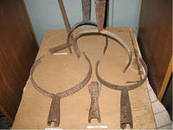
УХВАТ ИЛИ РОГАЧ –использовали для того, чтобы достать из печи на стол чугунок с горячей едой на стол

Slide 14
Рядом с печкой был закут - бабий угол, для рукоделия и приготовления пищи

Slide 15
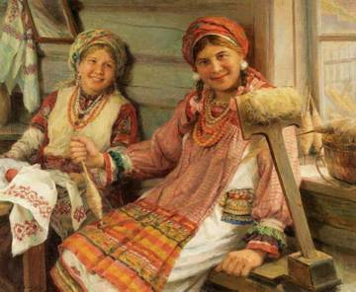
обязательным Занятием крестьянской женщины зимой было прядение

Slide 16
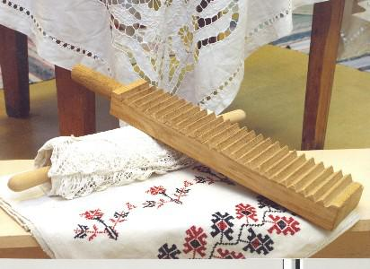
Для глажки белья использовали рубель, позже чугунные утюги

Slide 17
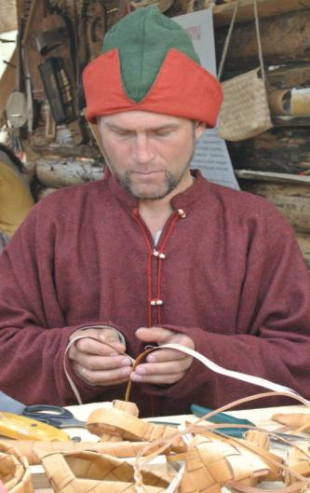
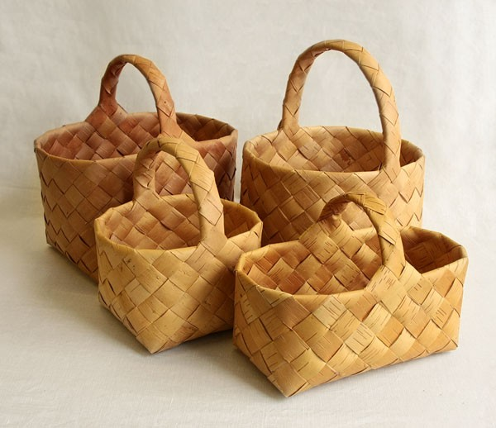
мужчины на Руси плели корзины и лапти

Slide 18
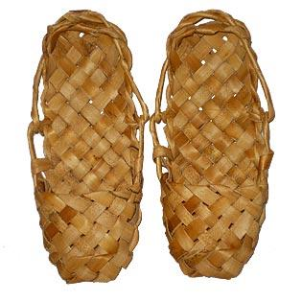
Лапти - плетёная обувь из лыка или бересты

Slide 19
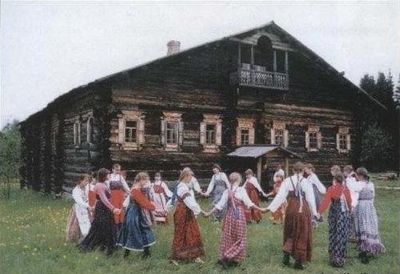
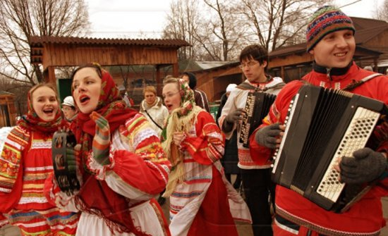
Хороводами да Частушками веселил народ душу русскую…

Slide 20
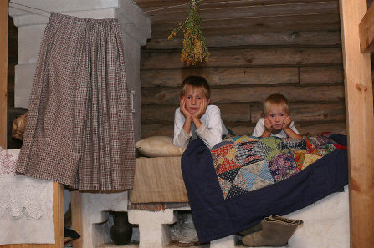
Спасибо за внимание

